Slide 1


Лекция №10
по курсу «Введение в блокчейн»
Лектор: д.т.н., Оцоков Шамиль Алиевич,
email: otsokovShA@mpei.ru
Москва, 2024

Slide 2
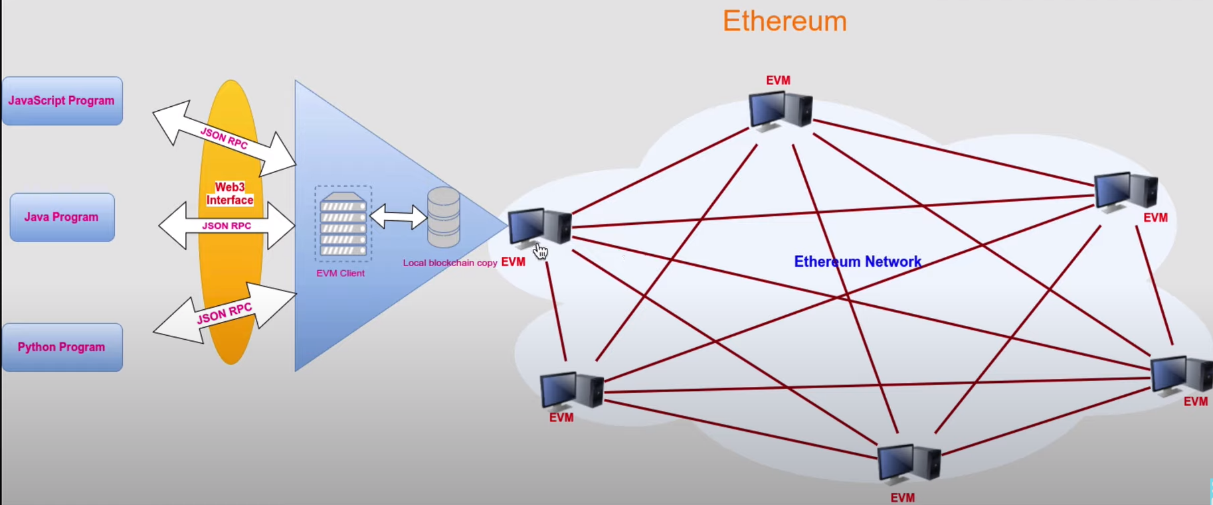
Web3 взаимодействие со смарт-контрактом

Slide 3
Установка пакета для работы с etherium
pip install web3
pip install eth-brownie
https://web3py.readthedocs.io/en/stable/

Slide 4
geth_poa_middleware
geth_poa_middleware — это промежуточное программное обеспечение (middleware) в библиотеке Web3.py, предназначенное для облегчения работы с Ethereum-сетями, использующими механизм консенсуса Proof of Authority (PoA). Этот middleware необходим для корректной работы с такими сетями, потому что стандартный способ обработки транзакций и блоков в Ethereum предполагает использование Proof of Work (PoW).
Proof of Authority (PoA) vs. Proof of Work (PoW)
Proof of Work (PoW) — это механизм консенсуса, который требует от участников сети выполнения сложных вычислительных задач для подтверждения транзакций и создания новых блоков. Этот процесс известен как майнинг.
Proof of Authority (PoA) — альтернативный механизм, который предоставляет право создания новых блоков определенным доверенным участникам (валидаторам). Валидаторы выбираются на основе их репутации и надежности, а не способности решать вычислительные задачи.

Slide 5
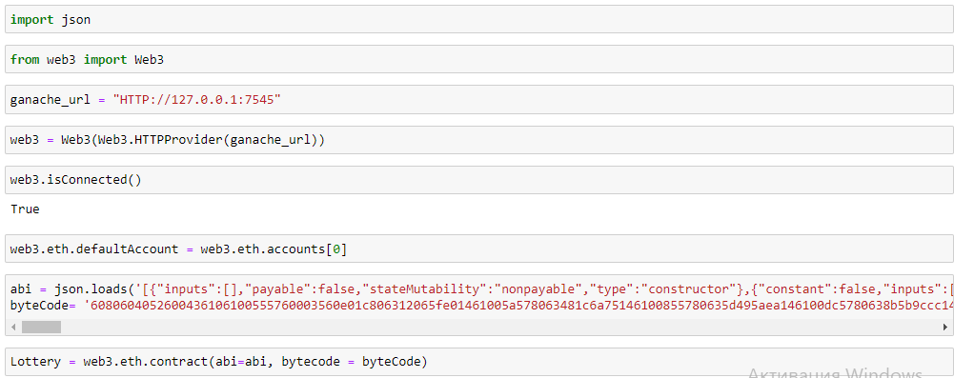
Взаимодействие со смарт-контрактом «Лотерейный билет»

Slide 6
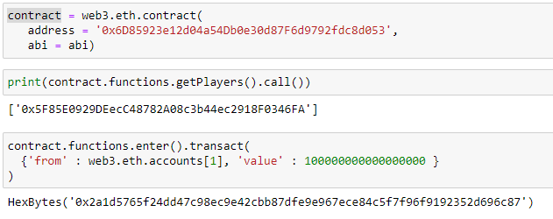
Взаимодействие со смарт-контрактом «Лотерейный билет»

Slide 7
Взаимодействие со смарт-контрактом
В сети Ethereum необходимы утилиты, которые снижают барьер входа и упрощают доступ к данным Ethereum. К числу наиболее важных из них относятся продукты Infrastructure-as-a-Service (IaaS). Лидирующим является Infura, которая предлагает разработчикам набор инструментов для подключения своих приложений к сети Ethereum и другим децентрализованным платформам.
https://tools.knowledgewalls.com/online-multiline-to-single-line-converter
https://eth-converter.com/
https://ethereum.stackexchange.com/questions/70853/the-method-eth-sendtransaction-does-not-exist-is-not-available-on-infura
https://web3js.readthedocs.io/en/v1.2.0/web3-eth.html
Более подробнее работой с блокчейном на питоне можете ознакомиться по ссылке: https://www.youtube.com/watch?v=pZSegEXtgAE

Slide 8
Express
Express — это среда веб-приложений Node.js, которая помогает разрабатывать веб-приложения. Это минималистичный HTTP-сервер.
Чтобы установить Express, введите следующую команду в терминал и нажмите enterв месте вашего проекта:
npm install express –save
Библиотека web3.js — это API Javascript Ethereum, который подключается с использованием общей спецификации JSON-RPC
node server.js
npm install web3 --save

Slide 9
Frontend приложение
Этапы создания веб-приложения
https://developers.rsk.co/kb/first-frontend-web3-injected/
Адрес смарт-контракта:
0x2915612D9b661A76FAbA28250d07374F45036838
http://localhost:3300

Slide 10
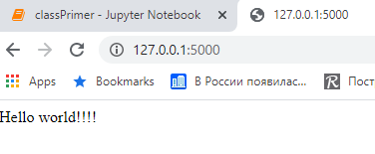
Библиотека FLASK
conda install -c anaconda flask
set FLASK_APP=flask_ex.py
python flask_ex.py

Slide 11
Веб сервер FLASK
from flask import Flask
app = Flask(__name__)
@app.route('/') def hello() ->str: return 'Hello world!!!!' app.run()
Декоратор route позволяет связать URL с существующей функцией hello
route – организует вызов указанной функции веб-сервером Flask когда тот получает запрос /
Затем декоратор ожидает вывод от декорируемой функции чтобы передать его ожидающему веб- браузеру
app.run – запуск веб-сервера

Slide 12
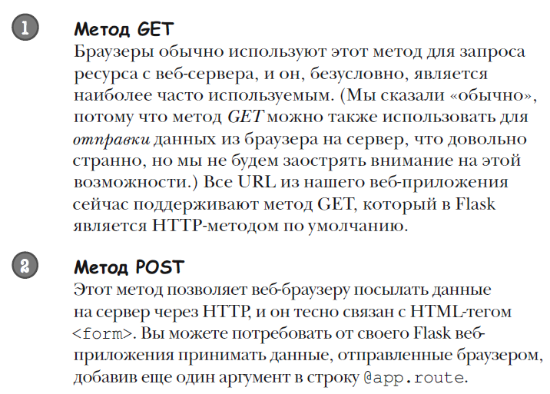
HTML

Slide 13
Шаблоны Jinja2
Механизмы шаблонов позволяют программистам применять объектно-ориентированные понятия наследования и повторного использования при создании текстовых данных, таких как веб-странички.
Вид и оформление веб-сайта можно определить как высокоуровневый HTML-шаблон, известный как базовый шаблон, который затем наследуют другие HTML-странички.
В состав Flask входит простой и мощный механизм шаблонов, который называетсяJinja2.
Более подробную информацию о возможностях Jinja2 можно посмотреть по ссылке:
http://jinja.pocoo.org/docs/dev/

Slide 14
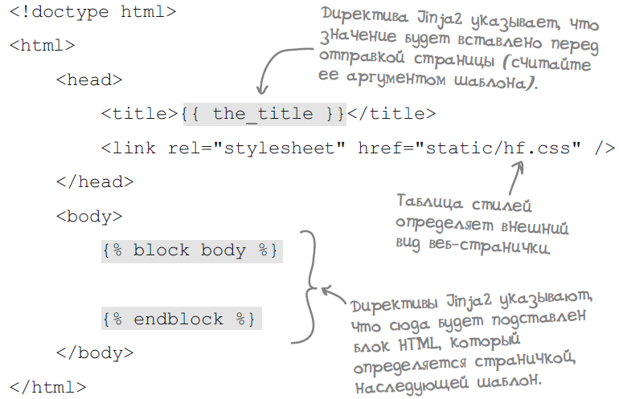
Базовый шаблон

Slide 15
Шаблон
После подготовки базового шаблона его можно наследовать, используя директиву
Jinja2 extends. В этом случае наследующие HTML-файлы должны определить
разметку HTML только для именованных блоков в базовом шаблоне
Ниже приведена разметка для первой из наших страничек, с именем entry.html. Эта разметка содержит HTML-форму, с помощью которой пользователь может передать значения phrase и letters, ожидаемые веб-приложением.
Заметьте, что «шаблонная» разметка HTML из базового шаблона не повторяется в этом файле, так как директива extends включает всю его разметку.
Нам нужно определить только разметку HTML для данной конкретной странички, и мы сделаем это, поместив ее внутрь блока Jinja2 с именем body

Slide 16
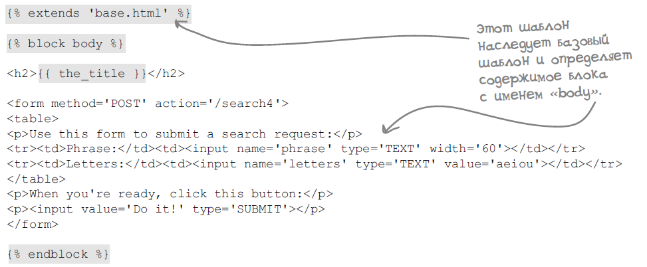
Шаблон

Slide 17
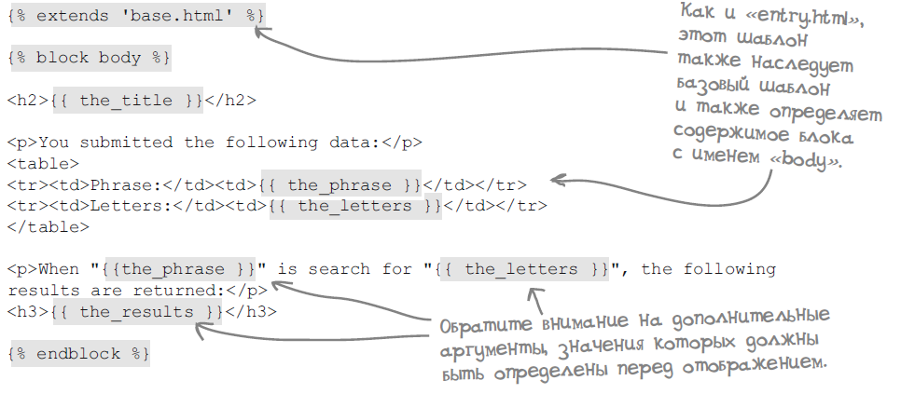
Шаблон

Slide 18
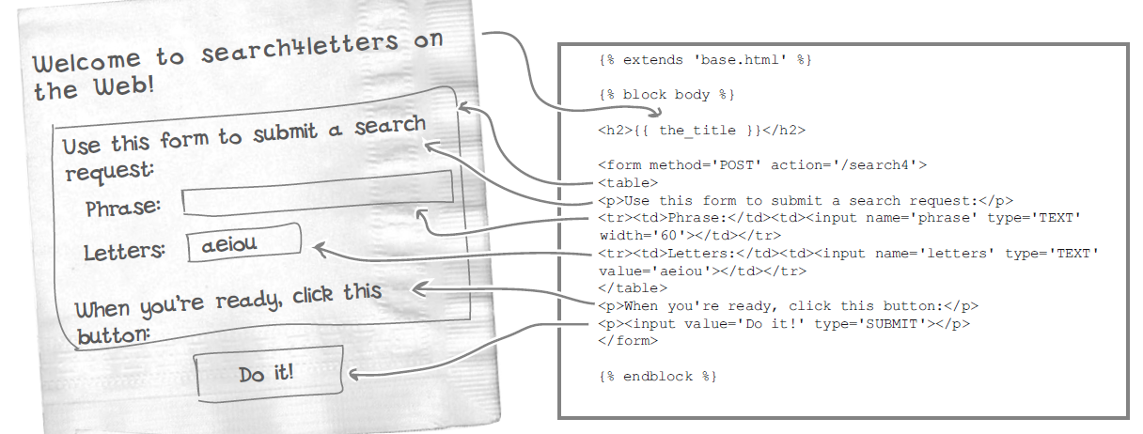
Шаблон

Slide 19
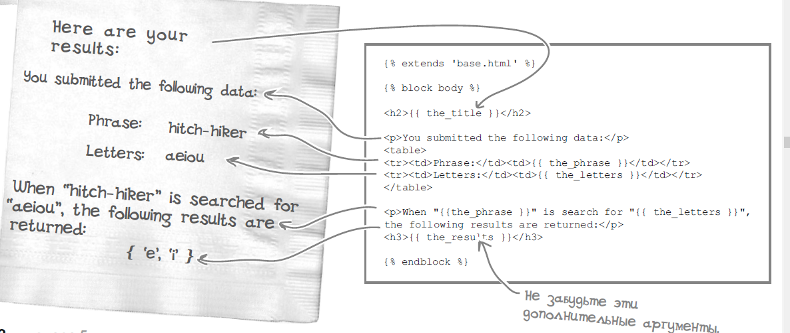
Шаблон

Slide 20
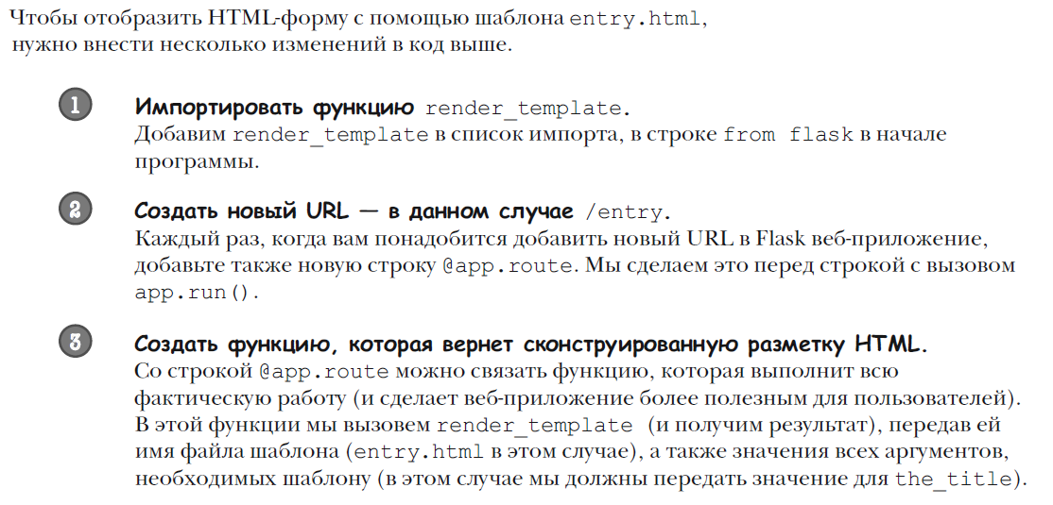
Отображение шаблонов из Flask

Slide 21
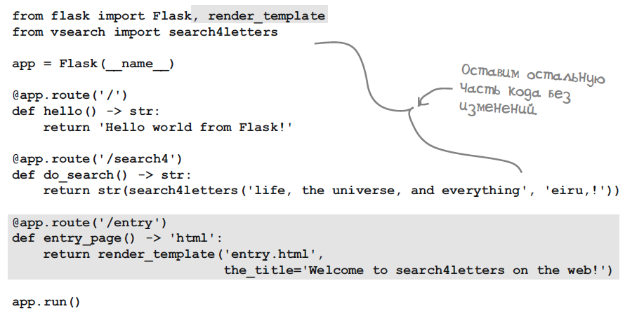
Отображение шаблонов из Flask

Slide 22
Коды ошибок html
Коды из диапазона 100–199 — это информационные сообщения: они говорят, что все в порядке, и сервер сообщает детали, относящиеся к клиентскому запросу.
Коды из диапазона 200–299 —это сообщения об успехе: сервер получил, понял и обработал запрос. Все в порядке.
Коды из диапазона 300– 399 — это сообщения перенаправления
Коды из диапазона 400–499 — это сообщения об ошибках на стороне клиента
Коды из диапазона 500–599 — это сообщения об ошибках на стороне сервера.

Slide 23
Исходный код программы на питоне для отображения формы
from flask import Flask, render_template, request
import json
from web3 import Web3
app = Flask(__name__)
@app.route('/')
def entry_page() -> 'html':
return render_template('entry.html',
the_title='Пример взаимодействия со смарт-контрактом')
@app.route('/search4', methods=['POST'])
def do_search() -> str:
infura_url="https://ropsten.infura.io/v3/36fefcd3e9ea4fc5a2fb8da66bccca74"
web3 = Web3(Web3.HTTPProvider(infura_url))
abiConract =' '
addressContract = "0x2915612D9b661A76FAbA28250d07374F45036838"
contract = web3.eth.contract(address=addressContract, abi=abiConract)
results = contract.functions.getMessage().call();
return str(results)
app.run(debug=True)

Slide 24
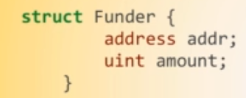
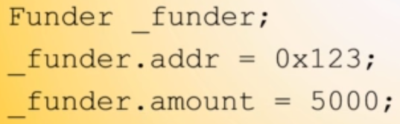
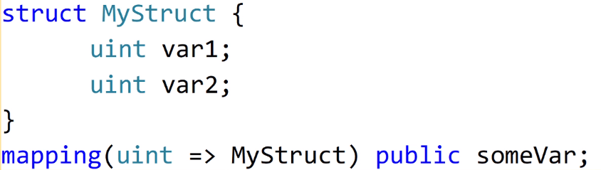
Структуры

Slide 25
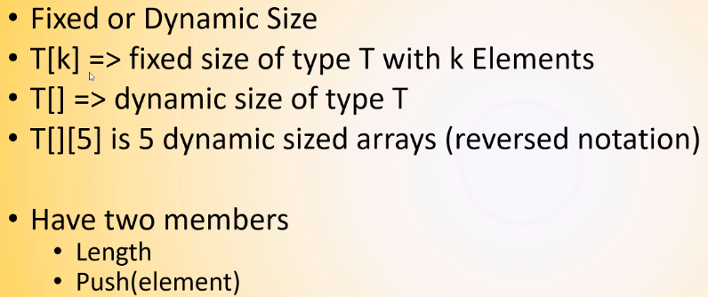
Массивы
Итерации внутри массива обходится дорого.
Предпочтительнее использовать отображения mapping чем массивы
Структуры определяют собственный тип данных

Slide 26
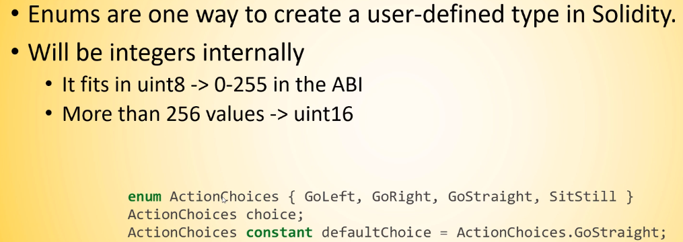
Перечисления
Require сразу останавливает выполнение теста. Assert пометит тест не пройдённым, но выполнение продолжится

Slide 27
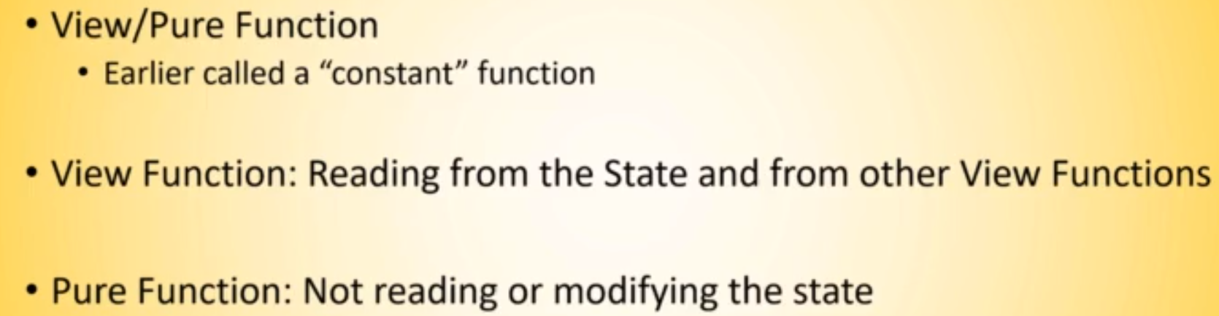
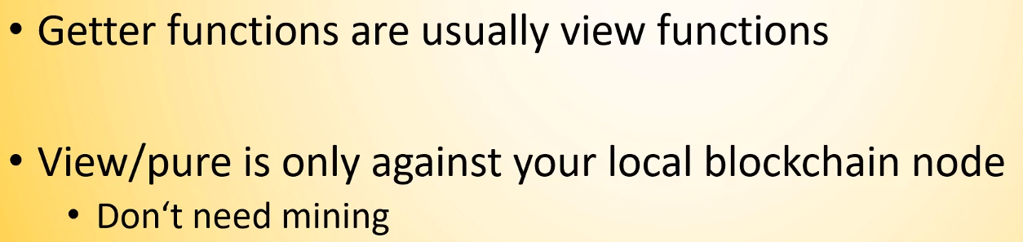
Fallback, view, pure функции
Переводить на адрес смарт-контракта криптовалюту без вызова каких-то функций
function () external payable

Slide 28
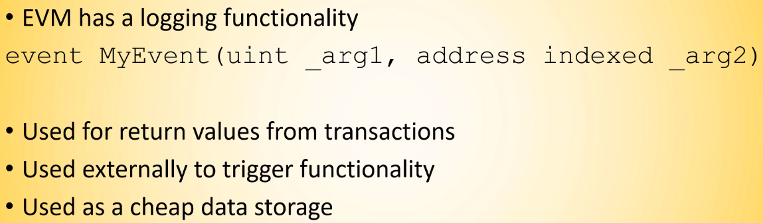
События
Способ для получения возвращаемых значений после выполнения транзакции.
Возвращаются значения у функций, которые записывают в блокчейн.

Slide 29
Сложные смарт-контракты (Смарт-контракт голосование )
pragma solidity 0.4.26;
contract Voting {
address public HOST;
address[] voterAccs;
uint[16] votes;
constructor() public { HOST = msg.sender; }
function delVoters() public {
require(HOST == msg.sender);
delete voterAccs;
delete votes;
}

Slide 30
Смарт-контракт голосование
function callresults() public view returns(uint[16]){
return votes;
}
function vote(uint _candidate) public{
require(HOST != msg.sender, "HOST can't vote");
for (uint i=0; i<voterAccs.length; i++) {
require(msg.sender != voterAccs[i],"You have already voted");
}
votes[_candidate] = votes[_candidate] + 1;
voterAccs.push(msg.sender);
}
}

Slide 31
Атака на смарт-контракт
https://betterprogramming.pub/preventing-smart-contract-attacks-on-ethereum-a-code-analysis-bf95519b403a

Slide 32
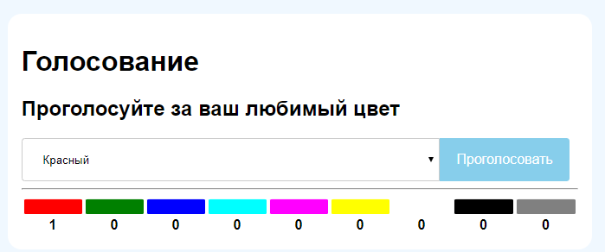
Смарт-контракт голосование

